Slide 1


BÁO CÁO ĐỒ ÁN TỐT NGHIỆP
Bộ môn: Kỹ thuật Máy tính
Đề tài: Ứng dụng mô hình nhận dạng hành vi để hỗ trợ giám sát thông minh tại viện dưỡng lão
GVHD: TS. Nguyễn Văn Hiếu
Nhóm SV: SV1. Nguyễn Xuân Thành SV2. Nguyễn Trần Minh

Slide 2
NỘI DUNG TRÌNH BÀY
Mở đầu
Tổng quan về hệ thống giám sát thông minh
Giới thiệu các nền tảng sử dụng trong đề tài
Xây dựng hệ thống giám sát thông minh
Kết luận
Demo sản phẩm thực tế

Slide 3
MỞ ĐẦU
+ Công nghệ và Internet đã thực sự tác động lớn tới mọi khía cạnh của cuộc sống thường ngày
+ Trong làn sống phát triển đó, AI cũng là một lĩnh vực rất tiềm năng khi có thể ứng dụng vào hàng loạt lĩnh vực như giao thông, y tế, an ninh…
+ Nhằm giúp nâng cao cuộc sống con người, cải thiện chất lượng dịch vụ.
+ Ứng dụng mô hình nhận dạng hành vi để giám sát thông minh là một ứng dụng thiết thực, mang tính khả thi, góp phần phát triển chất lượng dịch vụ tại viện dưỡng lão.

Slide 4
TỔNG QUAN HỆ THỐNG GIÁM SÁT THÔNG MINH
Hệ thống làm việc trên nền tảng Deep Learning.
Các hành vi nhận dạng chính: Đi Bộ, Chào Bác Sĩ, Muốn Nói, Đau Tim, Té Ngã, Thể dục.
Các thông số hành vi sẽ được đưa qua Hệ thống để thực hiện nhận dạng, giám sát, theo dõi.
Người dùng có thể quản lý các chức năng, cải thiện hệ thống giám sát thông minh theo nhu cầu của mình.

Slide 5
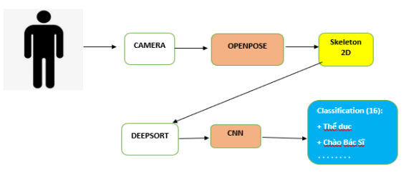
Sơ đồ tổng quan của hệ thống

Slide 6
Các nền tảng được sử dụng trong đề tài
TenSorflow, Keras
CNN (Convolutional Neural Network)
OpenPose
DeepSort
Python

Slide 7
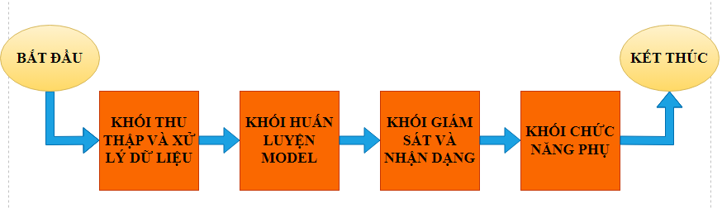
Xây dựng hệ thống giám sát thông minh

Slide 8
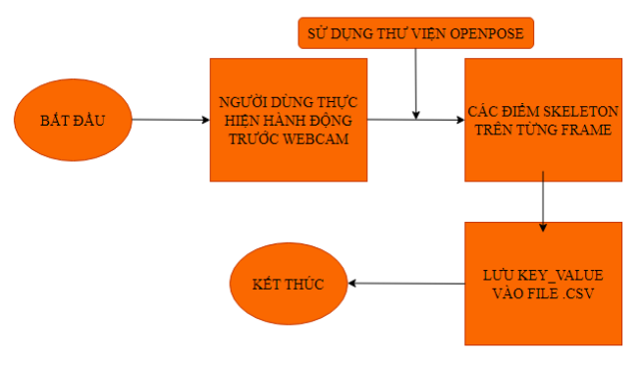
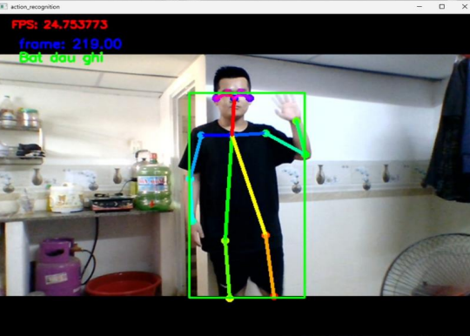
Khối thu thập và xử lý dữ liệu

Slide 9
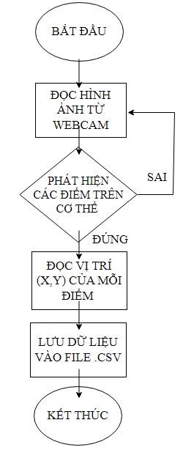
Thuật toán
ĐIỂM CHÍNH:
+ Phát hiện các điểm skeleton trên cơ thể nhóm dùng thư viện mở OpenPose của nhà phát triển OpenAI
+ Lưu dữ liệu vào file .CSV, nhóm dùng bộ công cụ xử lý dữ liệu có sẵn của thư viện Numpy của Python.

Slide 10
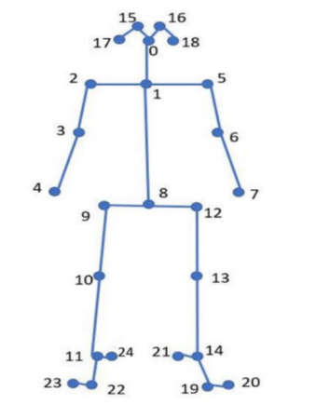
Mục đích
+ Mỗi hành vi thực hiện, nhóm thu thập vị trí của các điểm xương trên nhiều góc độ qua khoảng 800 hình ảnh chứa hành vi đó.
+ Mỗi điểm xương có 2 vị trí (x,y) tương ứng trên 2 trục X, Y của không gian 2D.
+ Mục tiêu: Tăng độ đa dạng và tin cậy của dữ liệu.
Có được dữ liệu gồm:
+12800 hành vi, mỗi hành vi có 21 giá trị (x,y) tương ứng với các điểm xương cơ thể.
+ 21 giá trị này sẽ được nối lại với nhau để tạo thành 1 bức ảnh có chứa 21 điểm biểu diễn cho hành vi đó
=> Tập dữ liệu sẽ là 12800 bức ảnh, mỗi bức ảnh sẽ hiện thị đường nối của 21 điểm ứng với mỗi hành vi
Sơ đồ 24 điểm xương của thư viện OpenPose

Slide 11
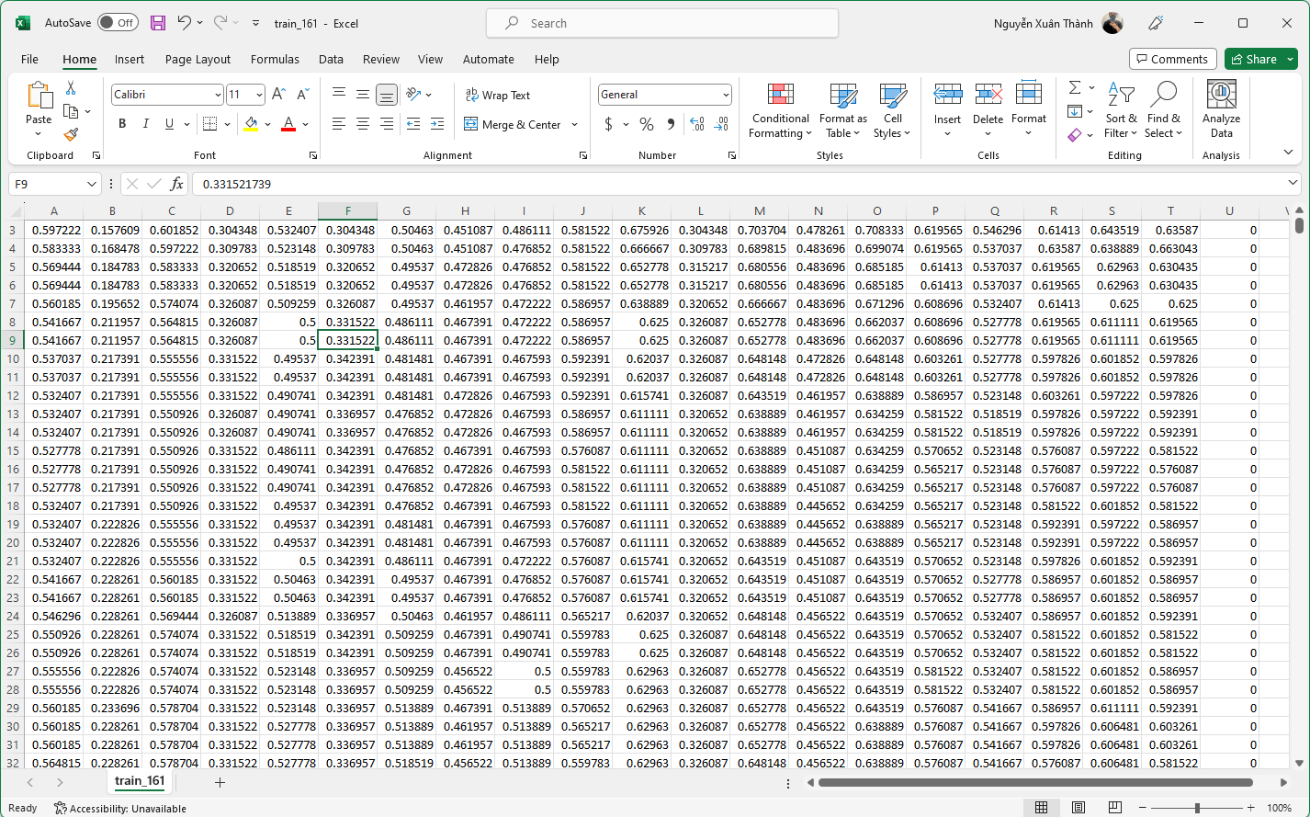
Kết quả

Slide 12
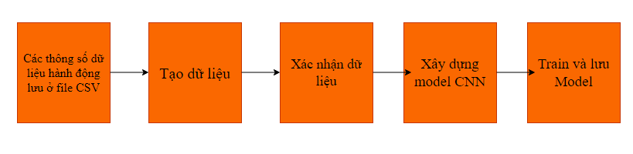
KHỐI XỬ LÝ VÀ HUẤN LUYỆN MODEL
Sơ đồ khối

Slide 13
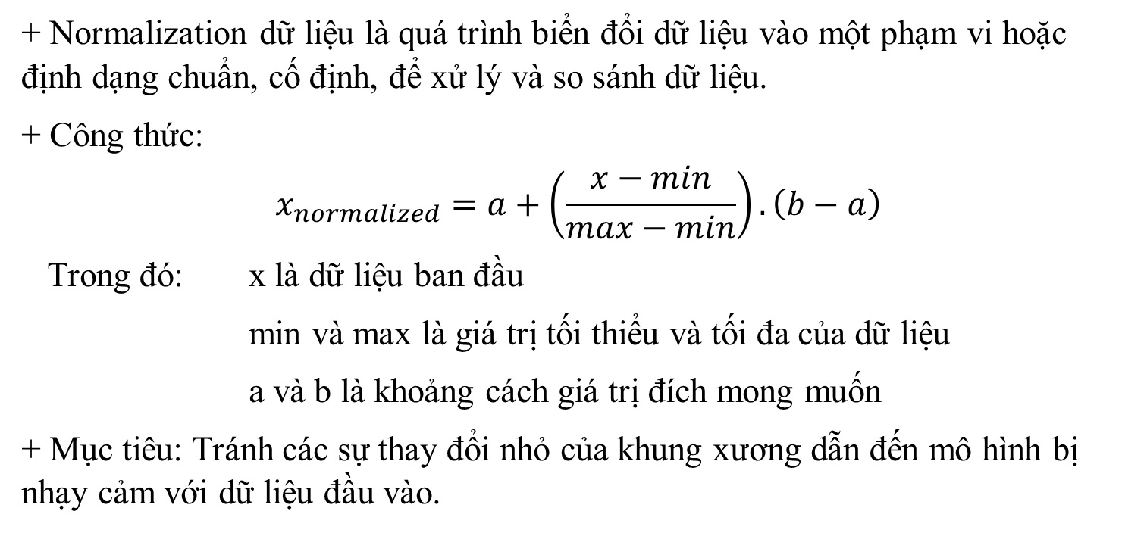
Normalization dữ liệu
+ Normalization dữ liệu là quá trình biển đổi dữ liệu vào một phạm vi hoặc định dạng chuẩn, cố định, để xử lý và so sánh dữ liệu.
+ Công thức:
$$x_{normalized}=a+\left(\frac{x−min}{max−min}\right).\left(b−a\right)$$
Trong đó: x là dữ liệu ban đầu
min và max là giá trị tối thiểu và tối đa của dữ liệu
a và b là khoảng cách giá trị đích mong muốn
+ Mục tiêu: Tránh các sự thay đổi nhỏ của khung xương dẫn đến mô hình bị nhạy cảm với dữ liệu đầu vào.

Slide 14
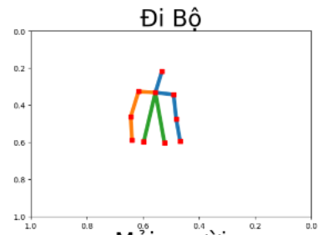
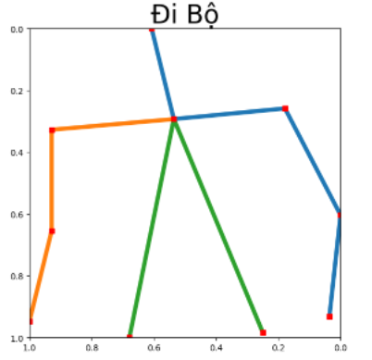
Dữ liệu trước khi Normalized
Dữ liệu sau khi Normalized

Slide 15
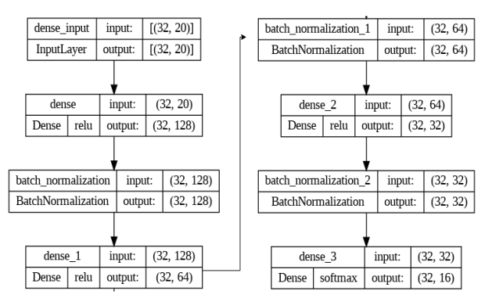
Xây dựng và train model CNN
-Dữ liệu đầu vào: 80% train và 20% test từ dữ liệu xây dựng ban đầu.
-Các thông số cần thiết:
Batch size: 32
Epoch: 50
Hàm kích hoạt sử dụng:
+ Hàm Relu
+ Hàm softmax
-Quá trình train model sẽ được chạy trên Google Colab.
Kết quả thu được sẽ là model .h5

Slide 16
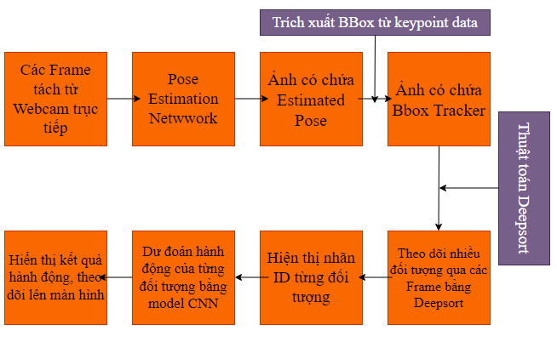
KHỐI QUÁ TRÌNH GIÁM SÁT VÀ NHẬN DẠNG
Sơ đồ khối

Slide 17
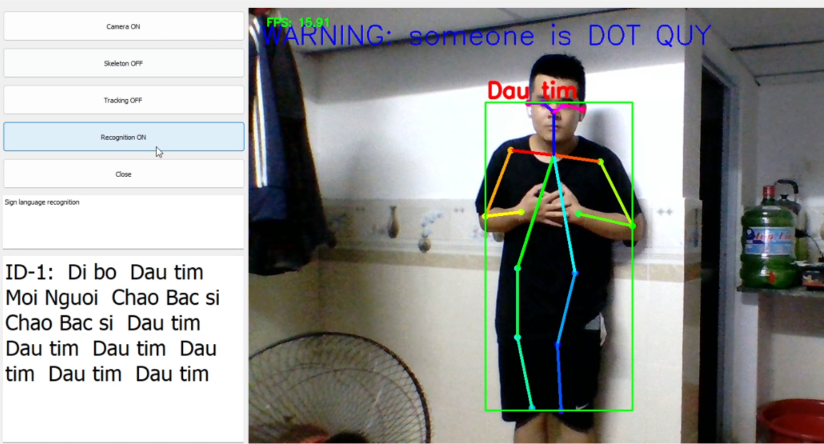
Chức năng phát hiện khung xương người
+ Dùng thư viện OpenPose để tiến hành phát hiện và xử lý khung xương người xuất hiện trên các frame
+ Sau khi phát hiện có người sẽ tiến hành giám sát bằng chức năng giám sát.
+ Phát hiện được nhiều khung xương người trên cùng 1 frame.

Slide 18
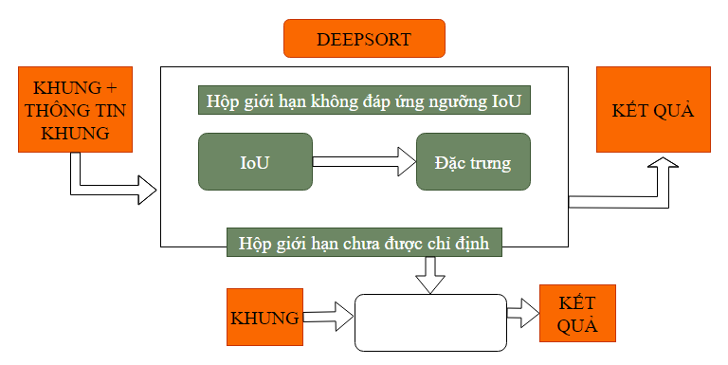
Chức năng Giám sát
+Sử dụng thuật toán Deepsort.
+Mục tiêu là làm cho hệ thống sẽ giám sát được nhiều đối tượng trong cùng một khung hình.
Quy trình hoạt động cơ bản của thuật toán Deepsort

Slide 19
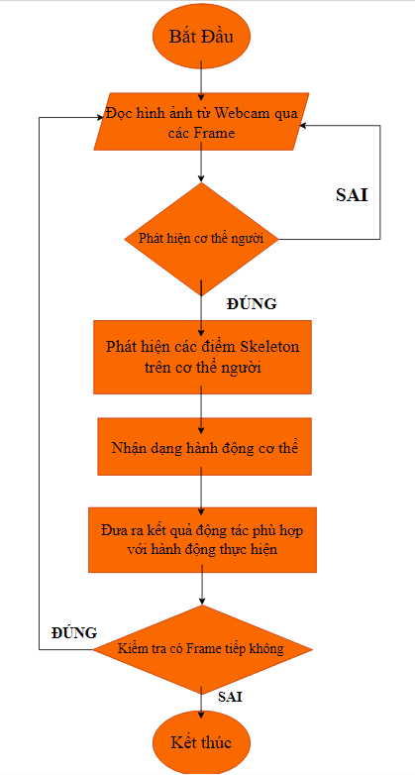
Chức năng nhận dạng
Điểm chính:
+ Chạy song song cùng thuật toán Deepsort.
+ Chỉ đọc các ảnh của các đối tượng được theo dõi bởi thuật toán Deepsort.
+ Sau khi đọc được dữ liệu từ các frame, hệ thống sẽ đưa trực tiếp dữ liệu vào model CNN để tiến hành nhận dạng hành vi.
+ Cơ chế hoạt động nhanh.

Slide 20
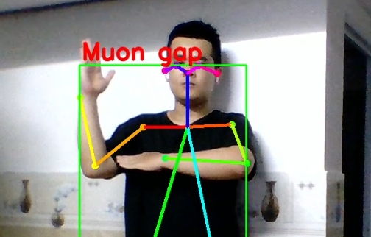
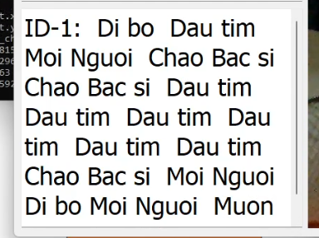
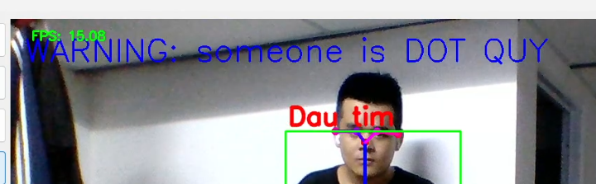
Khối chức năng phụ
1. Hiển trị trạng thái
2. Hiển thị TextBox
3. Cảnh báo Waring

Slide 21
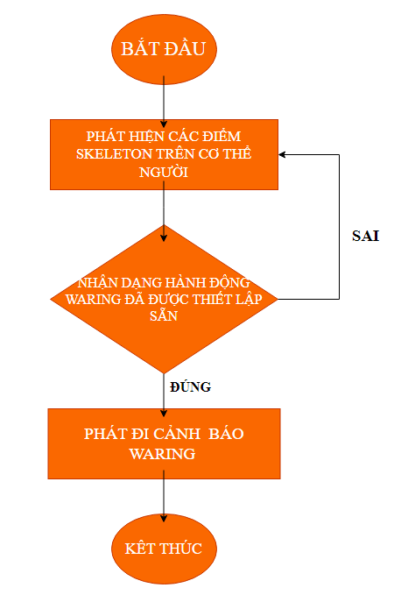
Thuật toán phát hiện cảnh báo
Điểm chính:
+Phát hiện các hành vi nguy hiểm được quy định.
+Nhanh và kịp thời theo thời gian thực.
+Có phát thông báo bằng âm thanh qua loa.
+Duy trì thời gian thông báo trong vòng 25 giây.
+Các hành vi nguy hiểm có thể được tùy chỉnh tùy theo nhu cầu của mỗi hệ thống.

Slide 22
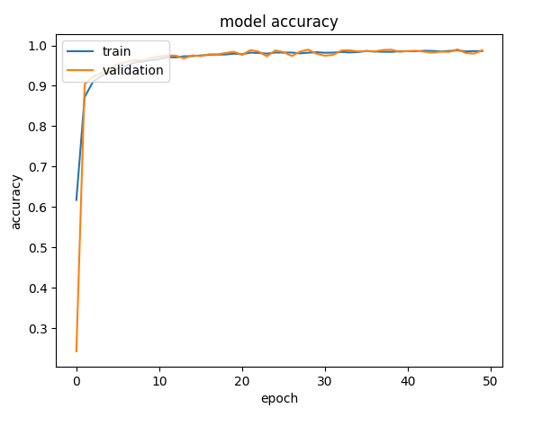
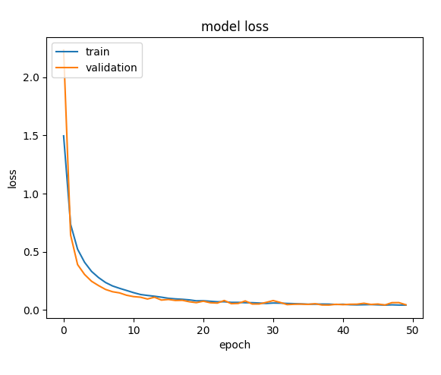
Đánh giá hệ thống giám sát thông minh
Accuracy of Epoch
Loss of Epoch
Biểu đồ biểu diễn lịch sử huấn luyện

Slide 23
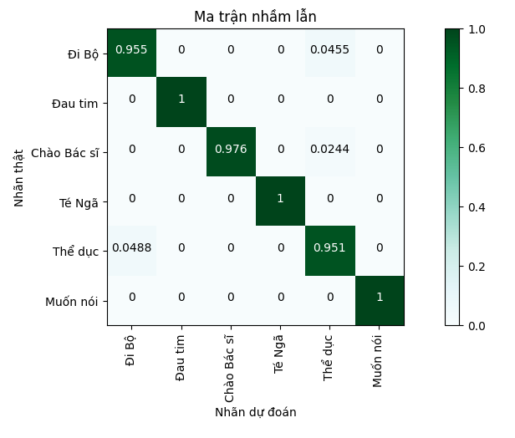
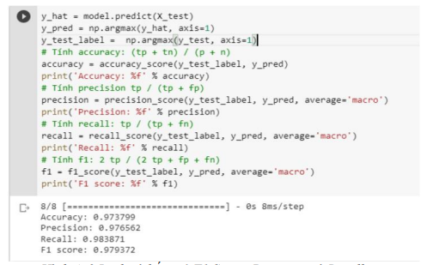
Ma trận nhầm lẫn
Kết quả: +Accuracy = 97,3 %
+Precision = 97,6 %
+Recall = 98,1 %
+F1 Score = 97,6 %

Slide 24
KẾT LUẬN
-Thực hiện Ứng dụng nhận dạng hành vi để hổ trợ giám sát thông minh tại viện dưỡng lão hoàn chỉnh, đáp ứng các yêu cầu ban đầu đề ra.
-Theo dõi, giám sát, nhận dạng hành vi trên nhiều đối tượng trong cùng 1 lúc.
-Hiển thị đầy đủ các thông tin hành vi của đối tượng
-Đưa ra cảnh báo kịp thời đúng lúc khi hành vi nguy hiểm xảy ra.
Ưu điểm:
-Hệ thống hoạt động ở mức độ tương đối chính xác.
-Hổ trợ giám sát tốt, kịp thời.
-Giao diện người dùng trực quan, dễ sử dụng.
-Đáp ứng thời gian thực tốt.
Nhược điểm:
-Chưa nhận dạng tối một số hành vi như Đi bộ với thể dục.
-Chưa ổn định với các một số thiết bị phấn cứng yếu.
-Đề tài còn hạn chế về số lượng hành vi.
-Sử dụng camera có độ phân giải chưa cao, ảnh hưởng đến kết quả phân tích của hệ thống.

Slide 25
HƯỚNG PHÁT TRIỂN
-Nghiêng cứu xây dựng thuật toán mới cho ra kết quả tối ưu hơn.
-Kết hợp mạng CNN và mạng RNN – LSTM để cho ra kết quả nhận dạng chính xác hơn.
-Phát triển nhận dạng Pose Detection 3D kết với nhiều hành vi song song cùng lúc của 1 đối tượng.

Slide 26
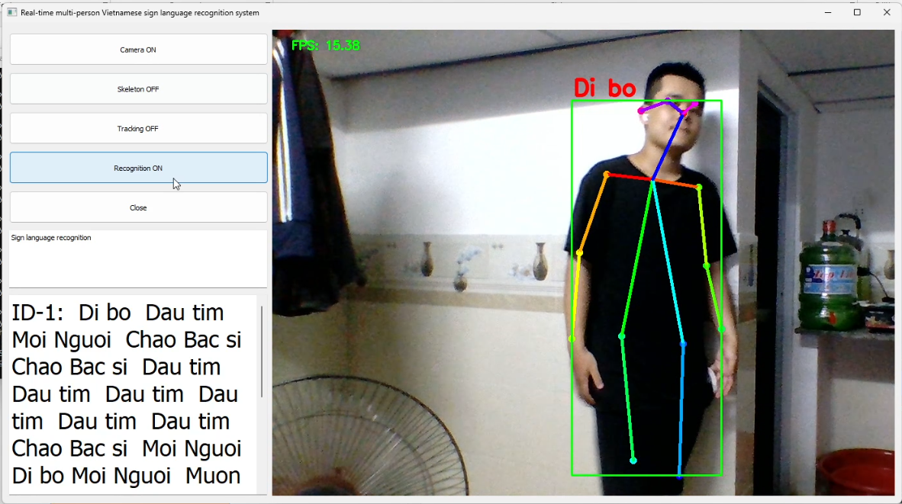
DEMO SẢN PHẨM

